Slide 1
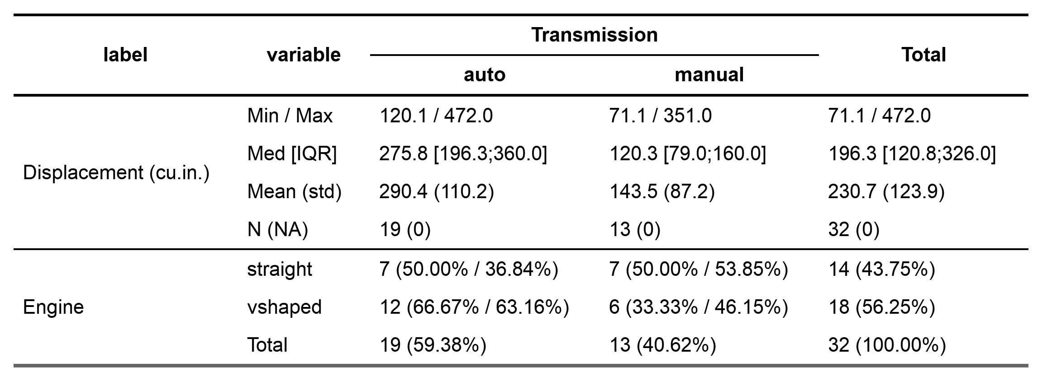
by=am
total="both" (row)
c(disp, vs)
total="both" (col)
margin=c("row", "col")

